Slide 1
Jedlik büfé
Made by: Nits László csoportja + Huba

Slide 2
A probléma
A megoldás
A hagyományos menük elavultak
Büfés hölgy hallása sem az igazi már
Hosszú sorok
Online rendelés
Gyors és egyszerű megoldás

Slide 3
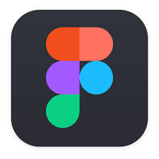



Technológiák
Figma
Nuxt
NodeJs
MongoDb
Papír, ceruza

Slide 4
Program funkciói
Bejelentkezés
Rendelések menedzselése

Slide 5
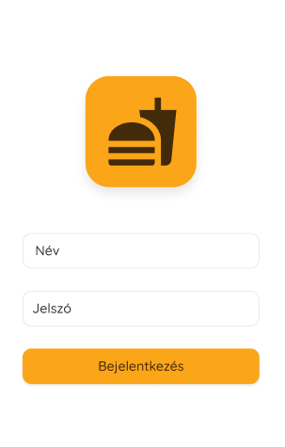
Bejelentkezés
Szerepkörök:
Tanuló
Büfés hölgy

Slide 6
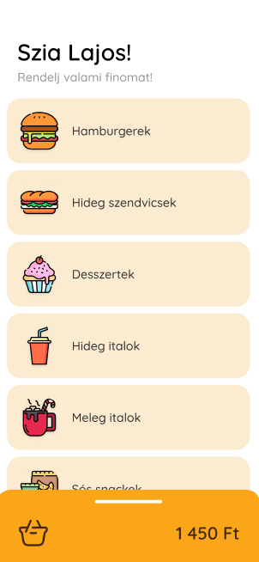
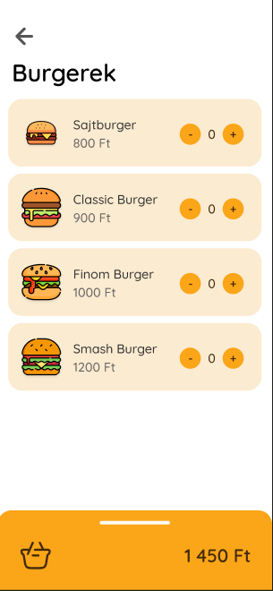
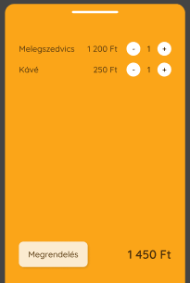
Menü

Slide 7
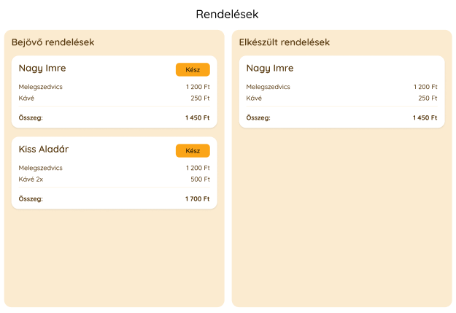
Konyhai felület
Összes még nem elkészült rendelés
Új rendelés esetén értesítés

Slide 8
Kihívások
Új keretrendszerek
Csoport menedzselés
Kommunikáció
Notes:
Az alkalmazás teljes mértékben mobilbarát, így bárhonnan elérhető.
Mobilra optimalizált felület
Webes és natív alkalmazásként is működik
Asztali és mobileszközökről egyaránt könnyen használható

Slide 9
Köszönjük a figyelmet!
Notes:
A Laravel saját adatbázis-lekérdezései helyett MySQL tárolt eljárásokat alkalmaztunk, mert ezek számos előnyt biztosítanak az alkalmazás számára:
Gyorsabb végrehajtás – A tárolt eljárásokat az adatbázis szerveren tároljuk és fordítjuk le előre, így gyorsabban futnak, mint a dinamikusan generált Laravel-lekérdezések.
Biztonságosabb adatkezelés – A tárolt eljárások segítenek megelőzni az SQL injection támadásokat, mivel a bemeneti paramétereket közvetlenül kezelik.
Jobb skálázhatóság – Az adatbázis szintjén kezelt műveletek csökkentik a backend terhelését, így az alkalmazás nagyobb forgalom esetén is stabilan működik.
Egységes logika az adatbázisban – A kritikus üzleti logika az adatbázisban van tárolva, így függetleníthető a backend kódtól, ami megkönnyíti az esetleges technológiai váltásokat vagy API-integrációkat.
Kevesebb hálózati forgalom – A Laravel lekérdezéseknél az adatok többször is mozgathatók a backend és az adatbázis között, míg a tárolt eljárások közvetlenül az adatbázisban futnak, így csökkentik a hálózati terhelést.

